Slide 1

신호등을 인식하여 자율주행 제어 신호에 활용
「산업 컴퓨터비전 실제」Mid-Term project
2021. 10. 25
2020254014
임 동 민

Slide 2
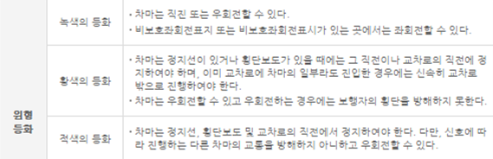
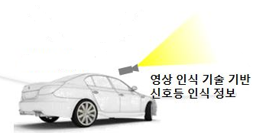
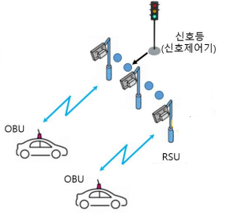

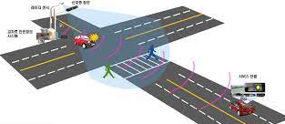
주제 : 신호등을 인식하여 자율주행 제어 신호에 활용
현장의 문제
대책(안)으로 주제 선정
자율주행차 운행 중 교차로를 통과할 때 V2X(RSU-OBU) 통신으로 신호등 정보를 받아서 교차로를 통과하는 제어를 하는데,
통신에 문제가 발생하면
자율주행차 운행을 못하거나, 수동운전을 해야 하는 문제가 있음
비전인식으로 신호등 정보를 인식하면, V2X 통신의
장애가 있어도 자율주행으로 교차로를 통과하는 제어가 가능 함
고가의 V2X 인프라 장비를 대체하여 비용절감의 효과 있음
신호등 정보에 따른 자율주행 제어 신호에 활용
(도로교통법 기준)
빨간색 : 정지
노란색 : 정지, 통과
녹색 : 직진, 출발
(신호등 인식) RSU-OBU 통신
Wave 통신

Slide 3
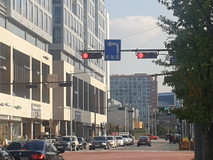
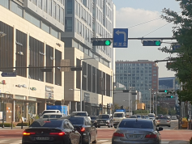
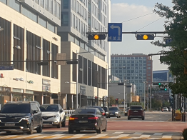
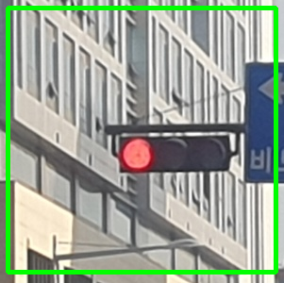
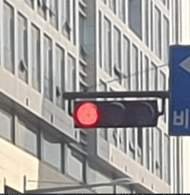
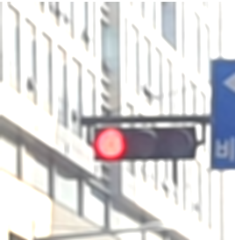
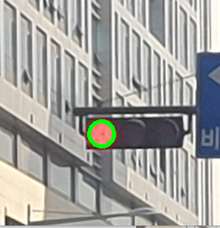

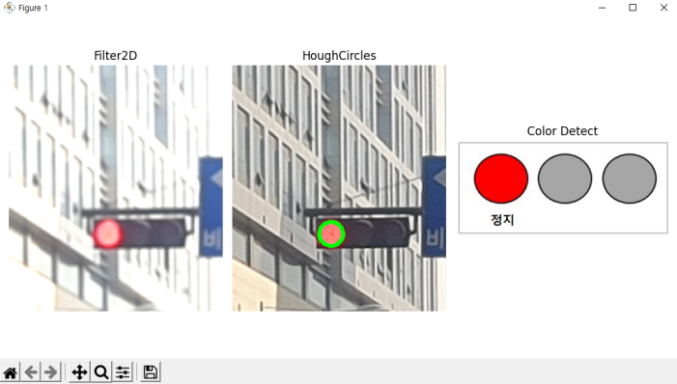
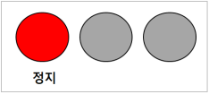
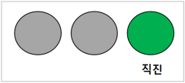
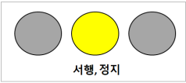
프로그램 순서도 및 신호등 정보 추출 과정
Start
image
Image selection
Key로 image select (Red, Green, Yellow)
ROI를 마우스로 지정
카메라, 해상도에 따른 Calibration
Filter2D() parameter
HoughCircles() parameter
Target ROI의 Color Detection
findContours () <- sample color palette
ROI, Gray, Filter2D
ROI
(Mouse Select)
Image Crop
Filter2D
HoughCircles
HoughCircles
Target ROI
Circle pos info
Filter2D image
(20x20 pixel)
Color
Detection
ROI
(Target Color)
Result (R)
Result (G)
Result (Y)
findContours
(<-sample color palette)

Slide 4
감사합니다

